Slide 1
Realidade virtual e aumentada para museu virtual 3D
Bolsista Pibic – CNPq: Djenifer Renata Pereira
Orientadora: Olga Regina Pereira Bellon

Slide 2
Contextualização
* Projeto Aleijadinho Digital
* Início do desenvolvimento do museu virtual (edital 2016/17)

Slide 3
Objetivos
* Preservar obras do artista Aleijadinho
* Fundamentar alterações no museu virtual
- design
- conteúdo
- interação

Slide 4
Métodos
* Exemplos de museus virtuais e projetos de preservação
- busca por palavras-chave
- plataforma de compartilhamento de conteúdo 3D
- steam

Slide 5
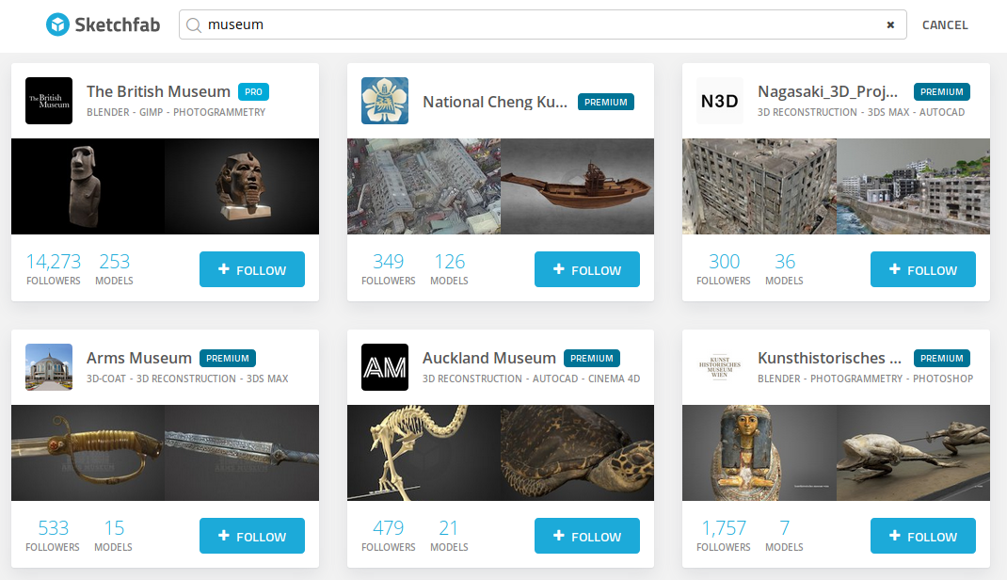
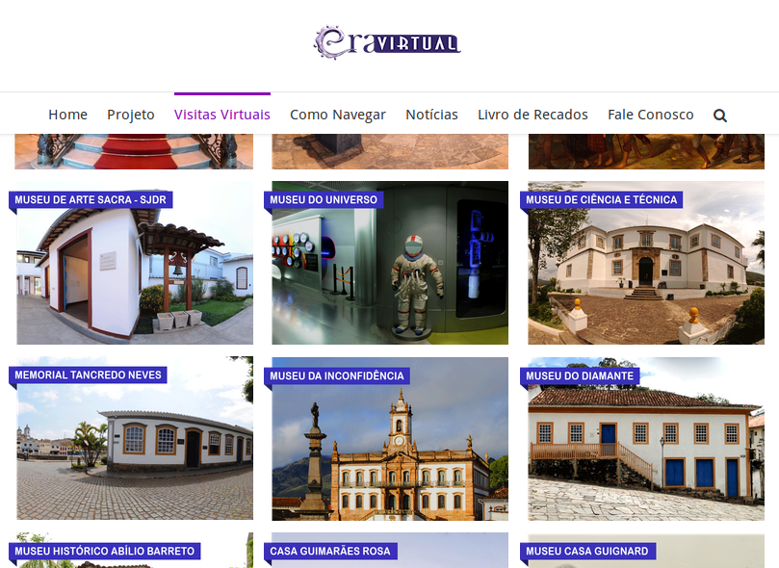
Métodos

Slide 6
Resultados
* Propostas
- Alteração da sala de início
- Criação de uma sala sobre a biografia do Aleijadinho
- Alteração da aparência do museu
- O compartilhamento das obras em uma plataforma de publicação 3D
- Reconstrução 3D dos locais das obras
- Inserção do Leap Motion

Slide 7
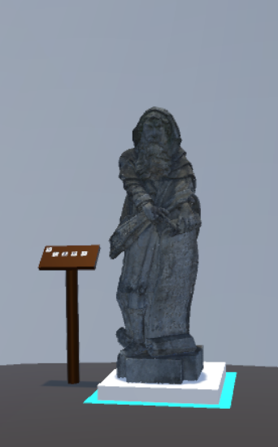
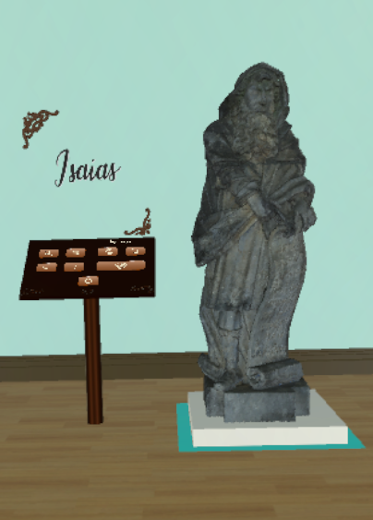
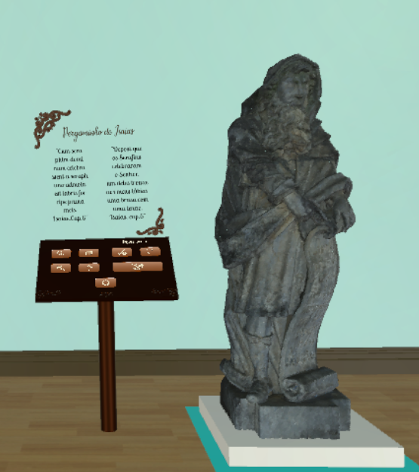
Resultados

Slide 8
Atividades
* Disciplina eletiva
- Modelagem 3D e Animação (Expressão Gráfica)
* Apresentação de artigo
- “Interação em ambientes de Realidade Virtual: comparação de usabilidade entre Kinect e Leap Motion”
- SIBGRAPI

Slide 9
Considerações Finais
* Aprofundar estudo sobre biografia e obras do Aleijadinho ¹²
* Propostas a serem reavaliadas
- Reconstrução 3D
- Inserção do Leap Motion
¹ Explorando os 12 Profetas de Aleijadinho. <200.144.182.66/aleijadinho>
² Visitas Virtuais a Museus e Patrimônios Culturais. <eravirtual.org>

Slide 10
Referências
STYLIANI, Sylaiou et al. Virtual museums, a survey and some issues for consideration.
BARSANTI, S. Gonizzi et al. 3D visualization of cultural heritage artefacts with virtual reality devices.
Visitas Virtuais a Museus e Patrimônios Culturais. <eravirtual.org>
The VR Museum of Fine Art. <store.steampowered.com/app/515020/ The_VR_Museum_of_Fine_Art>
Explorando os 12 Profetas de Aleijadinho. <200.144.182.66/aleijadinho>
OLIVEIRA, Myriam Andrade Ribeiro de. O Aleijadinho e o Santuário de Congonhas.

Slide 11

Realidade virtual e aumentada para museu virtual 3D Djenifer Renata Pereira – PIBIC CNPq Olga Regina Pereira Bellon
Introdução e Objetivo(s)
Resultados e Discussão
Museus virtuais são uma forma de preservar digitalmente acervos e aumentar o seu acesso a diversos visitantes.
O objetivo é apresentar características importantes para um museu virtual e com isso fundamentar as alterações realizadas no museu virtual 3D do Aleijadinho.
Foram elencadas possíveis alterações para o museu. A mudança da aparência do museu e inclusão de conteúdos sobre as obras e o artista foram as sugestões executadas.
Metodologia
Para elencar os pontos principais de um museu virtual, foram pesquisados artigos cujo tema principal é sobre museus virtuais e exemplos de museus com suas formas de apresentar seus conteúdos ao público.
Para aprimorar o museu foi acrescentado o uso de aplicações de modelagem 3D e imagem vetorial (3Ds Max e Inkscape).
Profeta Isaías
Considerações Finais
O conteúdo e a forma que o museu apresenta seu conteúdo é de grande importância para que consiga transmitir o conhecimento e cultura aos seus visitantes.
Algumas das propostas não foram realizadas devido a necessidade de reavaliação ou aprofundamento das pesquisas
Referências
3D visualization of cultural heritage artefacts with virtual reality devices; http://eravirtual.org/; http://www.3d-virtualmuseum.it/; Explorando os 12 Profetas de Aleijadinho;
Notes:
<número>

